Slide 1


포탈 서비스사업자를 위한
SoftMessenger2000 제품소개
2001. 3
디지토닷컴주식회사

Slide 2




1. 커뮤니케이션 서비스의 모델링
1999년대
2000년대
비즈니스 핵심역량
Connectivity/Context/Contents/Commerce
비즈니스 핵심역량
Connectivity/Context/Contents/Commerce
보조
보조
연동
Community Service
BBS(Club)/E-Mail/Chat/Home Page
Community Service
BBS(Club)/Home Page
연동
Communication Service
IM/e-Mail/Chat/
Push/Transaction
서비스간 상호독립
Internet
Internet
Internet
PCS
PSTN
Web Browser
Web Browser
IM Browser/Web

Slide 3
2. 인스턴트 메시징서비스
상대방의 온라인 상황 체크, 실시간 쪽지 및 파일 전송, 전자메일 연동 → 신속한 커뮤니케이션 가능
다양한 기능으로 웹메일, 웹채팅 등을 대체하고 전화 등 다양한 미디어와 통합 : 인터넷 전화(iPCS)
커뮤니티를 활성화시키기 위한 다양한 서비스에 연동하여 사용 가능 : Buddy List, Chat, Club, Guide
전용클라이언트를 이용한 실시간 비즈니스 트랜잭션 처리 가능 : XML EDI, 쇼핑, 경매 등
쪽지 전송
메일 전송
파일 전송
정보 검색
개인정보 관리
데이터통신
서비스 효과
충성도 높은 커뮤니티 및 사용자 확보
웹브라우져를 능가하는 기능
커뮤니티 서비스와의 통합
전자상거래와의 통합
클럽
채팅
그룹관리
버디리스트
정보가이드
커뮤니티
음성 채팅
쪽지 전송
파일 전송
정보 검색
개인정보관리
미디어
(PCS,Palm)
전자상거래
컨텍포인트
국제무역
티켓구매
CRM

Slide 4
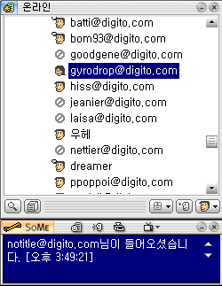
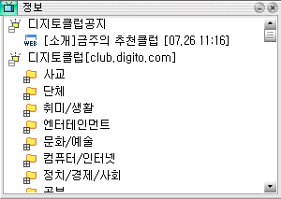
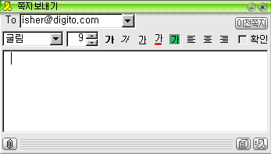
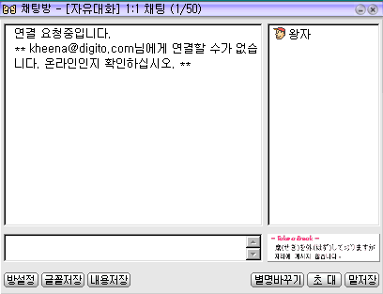
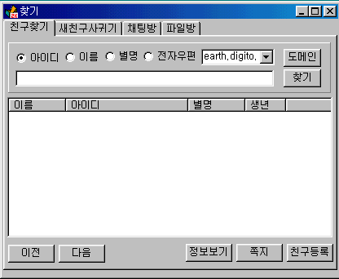
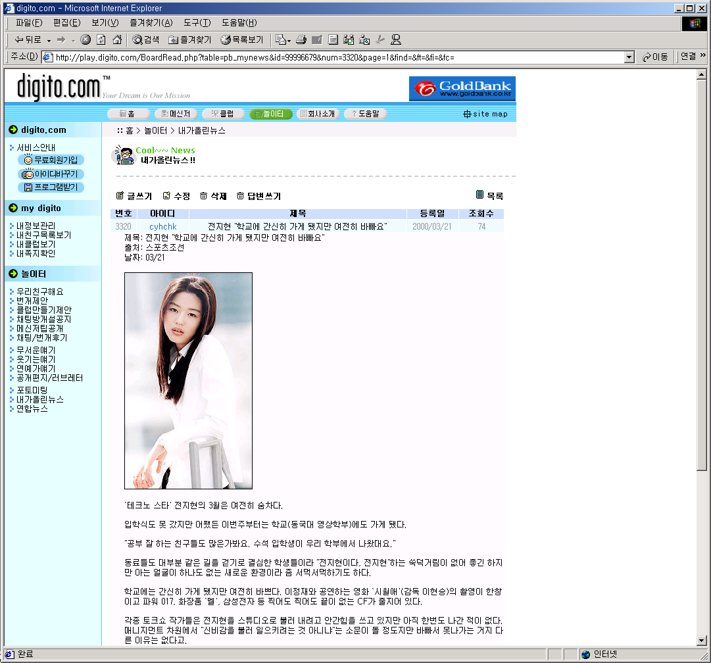
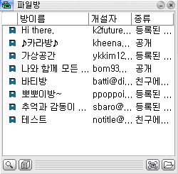
2. 인스턴트 메시징서비스(예)
쪽지 전송
(IM & E-Mail)
정보채널
Peer-To-Peer
채팅(1:1, N:N)
친구 찾기
(화일방,채팅방)
화일전송
(FTP 기능)
정보푸쉬
활성화
커뮤니티 웹서비스
전자상거래

Slide 5
3. SoftMessenger 2000 ?
소프트메신저는 인터넷에서 개인전화기와 같은 역할을 하는 소프트웨어로서, 이제까지의
모든 인터넷 커뮤니케이션 도구를 통합하여 더 쉽고 더 편리하게 이용할 수 있도록 해줍니다.
소프트 메신저 | 화면 한편의 작은 창에 접속 상태, 뉴스정보 및 인터넷 상의 최신 소식을 실시간으로 전 송해주는 프로그램 상대편이 온라인 시 쪽지, 채팅, 파일교환을 통해 실시간으로 메시지와 자료를 전송 가능 한국적 인터페이스와 PC통신과 유사한 채팅기능을 통해 누구라도 쉽게 사용 가능 독자적인 서버기술을 바탕으로 수백만 사용자에게도 안정적인 서비스를 제공 → 최강의 인스턴트 메신저
실시간 메시징 | Peer-to-Peer 기술 채용으로 전자메일보다 더 빠르고 간편 전자메일과 달리 서버를 경유하지 않고 상대에게 실시간으로 메시지를 전송 전자우편 프로그램과의 연동을 통한 메일쓰기와 메일도착 알림기능을 제공으로 전자 우편의 부족한 부분도 보완
웹브라우징과 채팅을 함께 | 소프트메신저 채팅 : PC통신보다 빠르고 안정적이면 더욱 많은 기능을 지원 사용자마다 서로 다른 폰트를 사용, 웹 화면의 공유, 파일전송 가능 인원의 제한없는 채팅, 원격강의, 문자방송용으로 사용 가능

Slide 6
3. SoftMessenger 2000 ?
실시간 정보 도우미 | 빠른 정보의 제공으로 경쟁력 향상 다양한 채널을 통해 입수된 정보의 실시간 소프트 메신저 화면에 공급 인터넷 전문가에 의한 채널가이드 서비스 → 필요한 인터넷정보만 안내
환상적인 커뮤니티 시스템 | 사용자의 접근이 용이한 동호회, 소메클럼(Option) 소메클럽 : 개설 용이(채팅방 형식), PC통신, 인트라넷 시스템 주요기능 구비 1분안에 인터넷 동호회를 만들수 있는 쉬운 인터페이스
차세대 개인 정보관리 도구 | 명함 수첩 : 서버 데이터베이스에 개인정보를 관리. 명함, 연락처, 생일 등 주요 정보를 장소, 시간의 제약없이 이용 → 상기 정보이용 핸드폰, 삐삐호출 가능
인터넷을 자료 천국으로 | 파일방 기능 : FTP, 웹 자료실보다 훨씬 편리한 파일 전송 기능. 파일방 : 자신의 컴퓨터에 있는 자료를 손쉽게 공유할 수 있게 해 주는 기능 일종의 인스턴트 FTP → 접속하는 순간 모든 소프트메신저 이용자가 FTP 사이트의 역할

Slide 7
4. SoftMessenger2000의 주요 특징
국내 유일의 분산 서버시스템 | 서버집중 방식에 따른 병목현상 제거 모듈화에 따른 자유로운 서비스 구현 가능 디렉토리시스템과 연동 Privacy문제의 적절한 해결
통합 메시징 ID체계 지원을 통한 메시징의 상호연동 실현 | id@domain.com의 ID체계를 수용 이메일,커뮤니티 ID통합가능 ID중복문제 해결로 ISP사업자의 ASP서비스 가능
정보채널의 다양화 | 탭형식의 UI극복 다양한 형태의 UI개발 가능 정보채널 관리 프로토콜과 XML 지원
커스토마이징과 확장성 | Skin 기능을 통해 사업자와 사용자의 필요에 따라 커스토마이징 용이 정보채널 관리 프로토콜의 지원으로 부가서비스 (EDI,쇼핑 등)의 기능 구현 확장 용이
이메일, 팩스, PCS등을 지원하는 통합메시징서비스(UMS) 제공 예정
IM서비스를 이용한 Buddy List의 Yellow/White서비스 제공

Slide 8
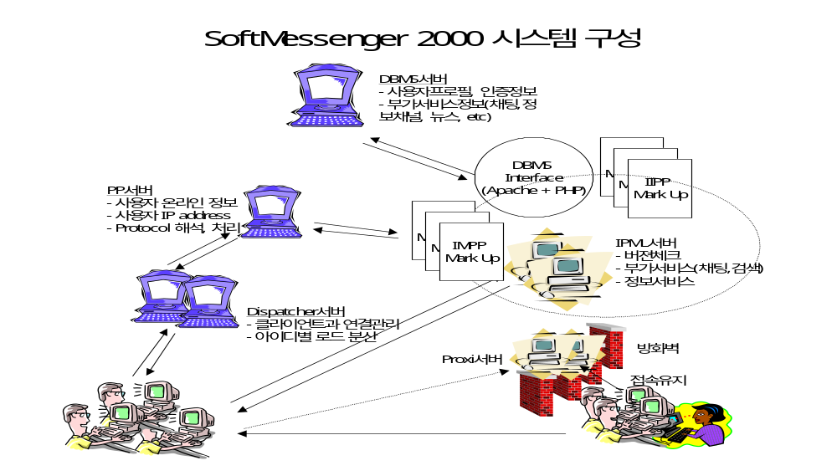
5. SoftMessenger2000 시스템 구성
시스템 구성도

Slide 9
6. 주요 기능
버디리스트 | 메신저 사용자 목록관리, 실시간 온라인 연결 통지 7개의 옵션중 자신의 온라인 상태 수동 설정 및 별도 온라인코멘트 지원 윈도우 탐색기 방식 지원 복수 도메인의 버디리스트 지원
주소록 관리 | 버디의 등록, 수정, 삭제 및 그룹화 버디 공유 기능 그룹관리 기능을 통한 그룹 동보전송 및 채팅콜 지원 친구 등록시 상대의 허락을 얻는 프로세스 카드 형식의 친숙한 주소록 관리
버디 검색 | 온라인 상에서 버디 검색및 등록 기능 White/Yellow 디렉토리에 따른 검색 지원(예정) 키워드에 따른 전체 검색 기능 검색 결과 저장 및 검색식 자체를 폴더형식으로 주소록에 추가 기능(예정) 유저가 변경할 수 있는 북마크 폴더로 검색 결과 저장(예정) 타 도메인의 온라인 버디 검색기능 지원 Drag & Drop 기능 지원

Slide 10
6. 주요기능(2)
쪽지 전송 | Peer-to-Peer방식을 채용한 실시간 메시지 전송 텍스트 메시지의 맞춤형 정의(RTF), 하이퍼링크 지원 쪽지, 이메일, 팩스(예정), PCS(018)등 수신방법 설정 기능 직접전송, 서버경유 전송등 다양한 전송방식 설정 기능 쪽지 수신시 답장 기능 및 전송인 정보 확인 기능 쪽지 수신시 확인 알림 기능 제공 복수 파일 전송 기능 타 도메인 버디와 쪽지 송수신 가능
쪽지 사서함 | 윈도우 탐색기 기능을 활용한 쪽지 관리 쪽지 사서함에서 즉시 답장 및 전송 가능 다양한 보기 설정 기능 : 메시지 형태별, 시간순 보기, 아이디별 보기 가능
파일방 기능 | 간편한 개인 자료실 생성, 관리, 공유 가능 별도 ftp서버의 설치가 필요없이 송수신 가능 버디 리스트로 등록된 사용자들 간의 파일 공유 서비스 → 공개/비공개 설정, 접근리스트 제어 파일방과 연결 버디리스트에 등록된 사용자의 파일방 검색 기능

Slide 11
6. 주요기능(3)
채팅 | 서버를 경유하지 않는 Peer-to-Peer방식의 IRC 채팅 채팅방 디렉토리 서비스 가능 : 주제별 분류(예정) 다양한 채팅 모드 지원 : 1:1, 1:n, n:n 채팅모드 타 도메인 사용자와 채팅 가능 방송형(회의형) 채팅 가능 채팅시 사용되는 다양한 언어를 사전 정의/설정하는 매크로 기능 채팅방 접근 권한 지정 음성, 화상 등의 멀티미디어 채팅(예정) 채팅 보관함 지원
Web과의 연동 | 상시 온라인 서비스의 특성을 이용한 개인화 정보 푸쉬서비스 가능 메신저의 기능을 활용한 게시판, 쇼핑몰 등에서 서퍼뷰 제공 및 메신저 기능 사용 가능 사용자의 등급에 따라 정보의 활용 제어가 가능 웹과 메신저를 통합하는 개발이 용이하도록 인터페이스 사양을 정 의하여 제공

Slide 12
7. 소프트메신저 활용의 예
소프트 메신저
대규모 웹서비스를 위한 커뮤니티
효율적 컨텐츠 전송 채널
방문자들의 공동체 형성 도구
유대감 형성및 회원들의 충실도 제고 가능
사이버 고객 센터
No Cost, Full Service
Online Helpdesk
빠른 의견접수로 서비스향상
공지사항, 업데이트뉴스등
각종 소식 전달 용이
대규모 원격 교육 서비스
적은비용, 방대한 서비스
효율적인 메시징 구조
웹 화면 공유를 지원하는
채팅 기능 → 원격서비스 응용
따뜻한만남을 위한 핫라인
새친구 사귀기 기능
헌팅기능
실시간 동호회
공동작업 및 인트라넷의 필수품
쪽지와 채팅
파일 주고 받기
공동 웹 브라우징

Slide 13
8. 서버 시스템 사양
다음의 서버 시스템의 사양은 다음과 같은 조건에 적정한 권장 사양입니다.
회원 : 10만명 동시 사용자 2천명
CPU RAM SCSI Controller DISK Lan Card OS DBMS | PentiumⅡ (Deschutes) 400MHz x 2 512MegaBytes Adaptec AHA-294X Ultra SCSI adapter SEAGATE ST39173LW 9Giga x 4 3Com 3c905B Cyclone 100baseTx UNIX or Linux Oracle 7.3이상
사용자가 많고 서비스가 복잡할 경우 앞서 살펴본 시스템의 구성도에 따라 기능별
로 서버를 구성하는 것이 바람직하며, 가입자의 증가에 따라 시스템의 확장을
고려하셔야 합니다.

Slide 14
9. 클라이언트 커스토마이징
클라이언트 개발 지원 기능 | 소프트메신저 클라이언트는 메인창에 각 컴포넌트를 별도 윈도우 형태로 결합시키도록 구현 메인창에 각 컴포넌트를 런칭시킬 수 있는 버튼을 삽입하도록 프로그래밍 부가 서비스 런칭 시 별도의 컴포넌트를 개발하여 버튼으로 삽입하고 별도 윈도우로 지원 스킨 기능이 제공되어 손쉽게 클라이언트의 UI를 변경할 수 있도록 지원 : “ 나만의 메신저 “ 다양한 언어로 작성된 외부 클라이언트 프로그램의 호출이 가능
클라이언트 개발 작업 | 자체 브랜드의 클라이언트 UI 포맷, 로고, 버튼 디자인 스킨 기능을 이용한 UI 템플릿 변경 작업 부가서비스를 위한 어플리케이션의 개발 : 자체 혹은 외주 메신저 클라이언트에 부가서비스 어플리케이션 윈도우 Embeded 작업 부가서비스 어플리케이션의 개발을 제외할 경우 약 2주 정도 소요

Slide 15
10. Reference Sites
웹서비스 사업자 | 한국통신 : 커뮤니티시스템 및 실시간 메시징 시스템(www.hanmir.com) 한국통신프리텔 : N016 실시간 메시징 시스템(www.n016.com) 두루넷 : 코리아메신저(www.korea.com) 나눔정보테크 : 사이버아파트 실시간 메시징 시스템(www.uriapt.com) 한솔 CS Club : 인터넷 종합 쇼핑몰 실시간 메시징 시스템(www.csclub.com) 한국교육학술정보원(교육) : 교육용 실시간 메시징 시스템(www.edunet4u.net) 미다스칸(쇼핑), EC Plaza(무역) 등에 시스템 구축 작업중
기업체 | 중소기업중앙회 : 회원사간 통합 메시징서비스 한국전력 : 직원간의 커뮤니케이션 서비스 partsN.com : 전자 부품 B2B 사이트(www.partsn.com) chemcross : 화학 B2B 사이트(www.chemcross.com) 기타 10여개 중소기업에서 직원간의 커뮤니케이션 서비스를 위해 사용 중

